Slide 1

서울,
장애인들이 살기 좋은 도시인가?
김경수, 조민우, 신효섭, 문동민

Slide 2

TABLE OF CONTENTS
01
제안 배경
02
데이터 분석
03
과정 및 결론

Slide 3

제안 배경

Slide 5
데이터 분석 파이프라인
데이터 수집 및 전처리
데이터 시각화
과정 및 결론

Slide 6
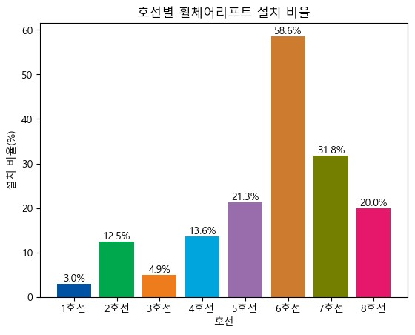

Slide 20
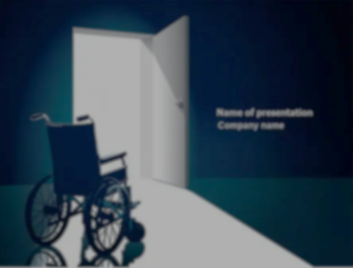
Q&A

